Slide 1
AFETLER VE BİZ
PROF.DR.NECATİ DEDEOĞLU

Slide 2
Toplum ve Hekim Dergisi
HALK SAĞLIĞI YAKLAŞIMIYLA DEPREMLERE BİR BAKIŞ
Necati DEDEOĞLU*
Öz:Depremler ülkemizin coğrafi konumu nedeniyle Türkiye’de sık görülen afetlerdendir. İnşaatların alüvyon zemine, çok katlı ve niteliksiz inşa edilmeleri bir doğa olayı olan depremleri afete dönüştürmektedir. Halk sağlığı yaklaşımı ile önce olası deprem zararlarını azaltma çalışmaları yapılmalıdır. Makalede depremler konusunda kısa bir girişten sonra depremlere nasıl hazırlanabileceğimiz, deprem olduktan sonra da sağlık hizmetlerini nasıl örgütleyebileceğimiz ve ruh sağlığı, çevre sağlığı, beslenme gibi konularda neler yapabileceğimiz tartışılmaktadır.
Anahtar sözcükler: Türkiye, deprem, afet, halk sağlığı, yaklaşımı
A Look at Earthquakes With a Public Health Approach
Abstract: Earthquakes are a frequent natural accurance in Türkiye due to its geographic location. Because high rise, low quality buildings are built on alluvial ground, this natural phenomena turns into a disaster. A public health health approach demands that, first of all possible disaster damages are reduced. After a brief introduction about earthquakes, the article discusses issues in preparation for earthquakes, organisation of health services after the disaster and what could be done for activities like mental health, environmental health and nutrition.
Key words: Türkiye, earthquake, disaster, public health, approach
1. Deprem

Slide 3
Temel sorular
Ülkemiz deprem riski altında mıdır?
Depremler birer «Afet» midirler?
Bizler afet riskinin farkında mıyız?
Eğer farkında değilsek, niye?
Ne yapmalıyız?

Slide 4
Dünya deprem noktaları

Slide 5
Avrupa deprem riski

Slide 6
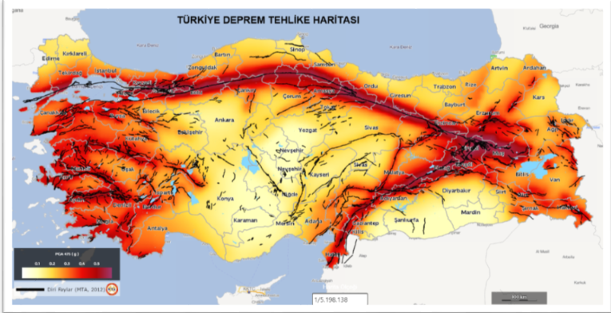
Türkiye deprem haritası

Slide 7
Doğu Akdeniz tektoniği

Slide 8
Türkiye’de Afetler

Slide 9
Depremler sürpriz değil !
Topraklarımızın %95’i, nüfusumuzun ve sanayimizin % 98’i, barajlarımızın % 92 si deprem riski altında
Topraklarımızın % 42 si, nüfusun % 50’si birinci derece risk bölgesinde

Slide 10
SONUÇ
ÜLKEMİZ CİDDİ BİR DEPREM RİSKİ ALTINDADIR

Slide 11
DEPREMLER, SELLER, ÇIĞLAR, TOPRAK KAYMALARI,VOLKAN PATLAMALARI BİRER DOĞAL OLAYDIRLAR.
AFET, yerel olanaklar ile üstesinden gelinemeyip dış yardım gerektiren büyük bir acil durumdur.
Bir doğa olayı, bilimden, akıl ve teknikten uzak uygulama ve politikaların ve insan hırs ve açgözlülüğünün sonucunda AFETE dönüşmektedir.

Slide 12
Biz Belediye meclisi kararıyla fay hattını silebilmiş bir toplumuz.

Slide 17
Rant yoluna feda edilen İstanbul

Slide 20
SONUÇ
ÜLKEMİZDE DEPREMLER BİRER AFETE DÖNÜŞMEKTEDİR

Slide 23
Muradiye Çaldıran deprem konutları

Slide 27
Adapazarı 4 ve Erzincan 3 kez yıkıldı

Slide 30
Maden kazalarından ders alıyor muyuz?

Slide 31
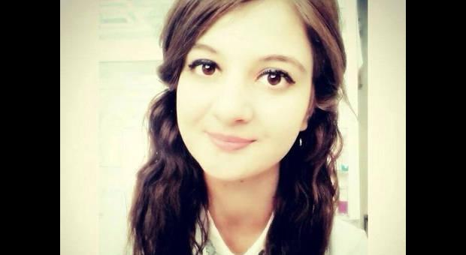
Sobadan sızan gaz sonu oldu
Isparta’da bir eczanede çalışan 19 yaşındaki genç kız, gece sobadan sızan karbonmonoksit gazından zehirlenerek hayatını kaybetti.
Isparta’da bir eczanede çalışan 19 yaşındaki genç kız, gece sobadan sızan karbonmonoksit gazından zehirlenerek hayatını kaybetti.
Edinilen bilgiye göre olay, İstiklal Mahallesi’nde meydana geldi. Ailesiyle oturduğu evde odasındaki sobayı yakan 19 yaşındaki Emine Uysal, bir süre sonra uykuya daldı. Sabaha karşı kızlarının odasına giren anne ve babası, kızlarını hareketsiz yatarken buldu. Olay yerine gelen sağlık ekipleri, Uysal’ın karbonmonoksit gazı zehirlenmesi sonucu hayatını kaybettiğini belirledi. Süleyman Demirel Üniversitesi Tıp Fakültesi Araştırma ve Uygulama Hastanesi’ndeki otopsinin ardından genç kızın cenazesi Karaağaç Mezarlığı’nda toprağa verildi.

Slide 34
Hastaneler ŞİMDİ depreme hazır mı?
2009 TTB araştırması 74 il, 449 hekim
Sizce çalıştığınız hastane olağandışı duruma hazır mı?
Evet % 9.6
Hayır % 73.3
Bilmiyorum % 15.4
Afetlerde en çok ihtiyaç duyulan hastaneler depremlerde ilk devre dışı kalan kurumlardır. Hazırlıklı olmadıkları gibi, yıkılırlar, duvarları çatlar, içindeki teçhizat kırılır, bozulur, elektrik, su kesilir

Slide 37
Depremlere karşı önlem almıyoruz
SELLERE, TRAFİK KAZALARINA, İŞ KAZALARINA
MADEN KAZALARINA ÖNLEM ALIYOR MUYUZ?
SUÇLU KİM? İHMAL YETKİLİLERDE Mİ, BİREYDE Mİ, TÜM TOPLUMDA MI? ACABA ÜLKEMİZDE BİR “İHMAL KÜLTÜRÜ” MÜ VAR?

Slide 38
SONUÇ
BİZLER AFET RİSKİNİN FARKINDA DEĞİLİZ
(VEYA FARKINDAYIZ DA PEK UMURSAMIYORUZ)

Slide 44
2005 Antalya deprem araştırması, 500 ev reisi
Evim depreme dayanıklı mı bilmiyorum %47
Deprem çantası hazırladım % 2
Evim deprem sigortalı %36
Hazırlık yaptım(sabitleme, plan,yangın) %12
Depremin gerçek sebebini biliyor %90
Bir deprem olsa ailecek zarar görürüz %89
Depreme hazırlık ve önlem sorumluluğu devlettedir % 75

Slide 45
CULTURE OF NEGLIGENCE AND DISASTER PREPAREDNESS
Dr. Necati Dedeoğlu
Professor of Public Health
Antalya, Turkey
ABSTRACT
The paper points out that a culture of negligence does exist, especially in developing countries. The main determinants of such a culture are educational and economic levels of the citizens. However, there are many other intervening social and psychological factors that influence negligence for getting prepared for a disaster. Negligence to disasters or other life events such as accidents is a product of poverty, marginality and underdevelopment. It is argued that to be able to live, to exist is difficult and costly for the poor. However their lives have little value. For any disaster preparation to be done, this equation should be reversed. To prepare for disasters, a person should have a life worth protecting. It is concluded that for deprived societies, disaster preparedness is a public responsibility rather than an individual one and that social measures such as social justice, participation, democracy, power sharing, equality and development planning should be considered as prerequisites of any disaster preparation.

Slide 47
Rİsk algIlama ve eyleme geçmede etkili faktörler
Riskin niteliği : Türü,olasılığı,zarar derecesi,aciliyeti,yeniliği
Risk alma davranışı: Gençler, kişilik özelliği
Sorumluluk almaktan kaçınma, dışsallaştırma: Kendi başına gelene kadar başkasının sorunu, “devlet baba”
Öğrenilmiş çaresizlik: Süregelen başarısızlık, çaresizlik motivasyonu kaybolmuş, umutsuz, edilgen
Yabancılaşma: Üretimden, kendinden, toplumdan soyutlanmak,duyarsızlaşmak, köksüzleşmek
Kanaat önderleri:Bilim adamı,imam,şeyh,politikacı,komşu

Slide 48
Rİsk algIlama ve eyleme geçmede etkİlİ faktörler
Önlemin başarısı: Alınan önlemin sonuç vereceği beklentisi ve önlem için az emek/ para/ zaman harcama
Kişinin özellikleri, donanımları: Eğitim, ekonomik güç, deneyim, zeka, psikolojik yapı, davranış
Sosyal destek : Hemşehrilik, geniş aile, cemaat, dernek
Kültürel faktörler : İhmal kültürü, toplumsal sorumluluk, vatandaşlık bilinci, kadercilik, «Birşey olmaz Abi» davranışı
Öncelikli riskler : Risk toplumu, riskin yakınlığı, aşinalığı, ölçülebilirliği (Yoksulların öncelikleri farklıdır)

Slide 49
Piyale Madra, Ademler ve Havvalar

Slide 50
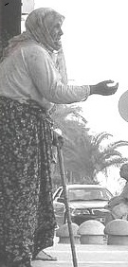
Yoksul ailelerin afete hazırlık yapacak ekonomik, fizik, psikolojik gücü yoktur
Yoksul aileler daha riskli ortamda yaşar ve çalışırlar
Yoksul aileler tehlikelerden daha çok zarar görürler.
Ülkemizde yaşamak pahalıdır;
hele de yoksullar için
Ülkemizde insan hayatı
ucuzdur; hele de yoksullar için

Slide 52
2011 Van Deprem AFETİ temel nedenİ

Slide 54
25 Nİsan 2015 Nepal depremi (7.8)
Poverty and pollution make the problem worse, Jackson said. That's because people don't spend time worrying about some future earthquake because they have more pressing problems. ''If you live in the Kathmandu Valley you have other priorities, daily threats and daily nasty things happen to you in terms of air quality, water quality, pollution, traffic and just poverty,'' Jackson said. ''But it doesn't mean that the earthquakes go away.'

Slide 55
Sonuç
Teknoloji kullanamayan, afetleri önleyemeyen çaresiz toplumlarda kadercilik yaygındır. Zaten sürekli bir ölüm riski altında yaşayıp ruh sağlığını korumak mümkün değildir. ( Yoksayma, unutma)
Riskin büyüklüğü ve yakınlığı, önem taşıyan diğer insanların tutumu, kişinin kapasitesi ve kendine güveni afete karşı önlem almayı etkiler
Toplumda diğer başka riskler ( kaza, cinayet, hastalık vb.) yaygınsa önlem almak savsaklanır
Afetlere hazırlıklı olabilmek için engel oluşturan kültürel ve sosyal faktörlerin bilinmesi ve giderilmesi gerekir
Bunların başında geri kalmışlık, plansızlık, cahillik ile yoksulluk üreten, vatandaşı değil maden sahibini, fabrika sahibini, müteahhidi kollayan bir sömürü sistemi gelmektedir

Slide 56
Sonuç
Temel sorumluluk ulusal ve yerel yöneticilerde olmakla beraber afete hazırlanmakta kişinin sorumluluğunu da göz ardı etmemeliyiz. Yaşarken, ev alırken, evde herhangi bir eşyamızı konumlandırırken ‘Bu kent 1. derece deprem bölgesindedir’ dediğimiz oluyor mu? Deprem için hazırlığımız var mı? HAYIR !
Fırsatçılık, çıkarcılık günlük küçük çıkarları yarının büyük yararına değişme hepimizde var.
Araştırmalardan çıkan umut verici sonuç bilgi nin depreme hazırlanmada çok önem taşıdığıdır. Ama bilgi tek önemli faktör değildir.
Güvenilen kişilerin çabası, bu toplumda riskleri önleme, zarar azaltma, hazırlık yapma konusunda etkili olabilir. Bu çabalarda yoksul ve eğitimsizlere öncelik verilmelidir

Slide 57
Afet zararını azaltmak için ne yapmalı?
Ankara’da bilgisayarlı kumanda odaları, UMKE’ler, kurtarma timleri,uydu telefonların yararı sınırlıdır
Depremlerde ölümlerin %95’i ilk 24 saat içinde gerçekleşir. En uygun koşullarda bile kurtarma ekipleri 3 gün sonra ulaşabilir. Binlerce ev yıkılıyor; kurtarma ekibi hangisine?
Kentlerimiz alüvyon zeminde kötü yapılmış betonarme sivil ve kamu binalarıyla, köylerimiz çamurla harç yapılmış,taş veya kerpiç, toprak damlı binalarla dolu.
Daha da kötüsü, bunlar inşa edilmeye devam ediliyor
Afetlere temel ve çağdaş yaklaşım afet sonrasında yardım yetiştirmek değil olası afetleri belirlemek, afeti önlemek, bu mümkün değilse, zararını azaltmak ve hazırlıklı olmaktır.
Organize, eğitimi ve ekonomik durumu yüksek, dirençli toplumlar her türlü afeti kolay atlatır

Slide 58
İnsana ve yaşama değer verilmeyen, her türlü riskin çokça görüldüğü ülkemizde yaşamayı ucuz ama insan hayatını pahalı yapmak zorundayız.
Ülkemizde bir afet sorunu değil, siyaset sorunu, ekonomik sistem sorunu bulunmaktadır.

